Slide 1
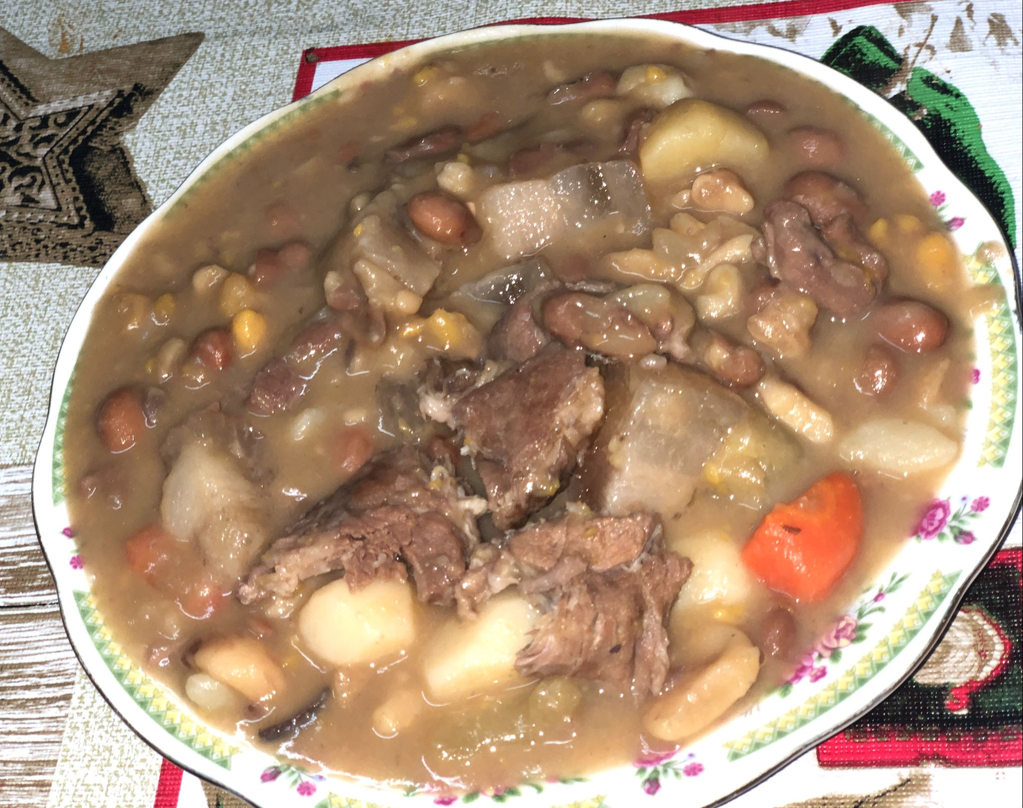
Desafio ASS 2022/2023
“Receitas Sustentáveis, têm Tradição”
TÍTULO DA RECEITA: Sopa de castanha
INGREDIENTES:
1Kg de Castanhas secas
500 g de Feijão seco
4 Batatas-doce
- Carne de porco ao gosto
- 4 Pimpinelas (chuchu)
- 2 Cenouras
FOTO DO PRATO FINALIZADO
https://alimentacaosaudavelesustentavel.abae.pt/desafios-2022-2023/receitas-sustentaveis/

Slide 2
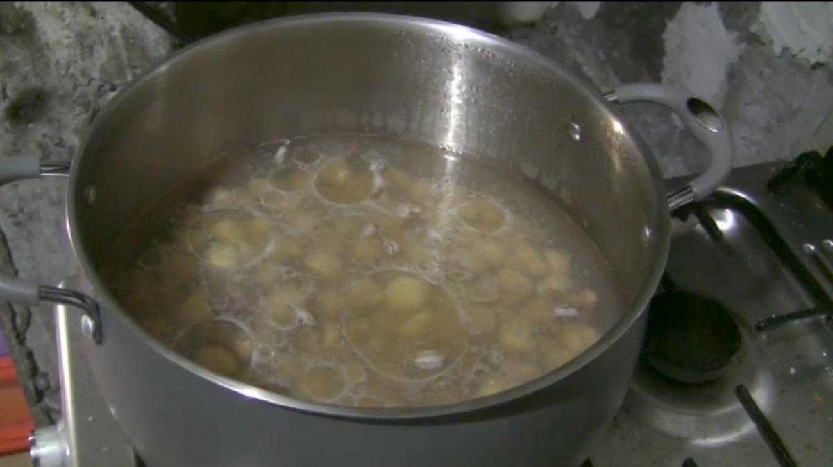
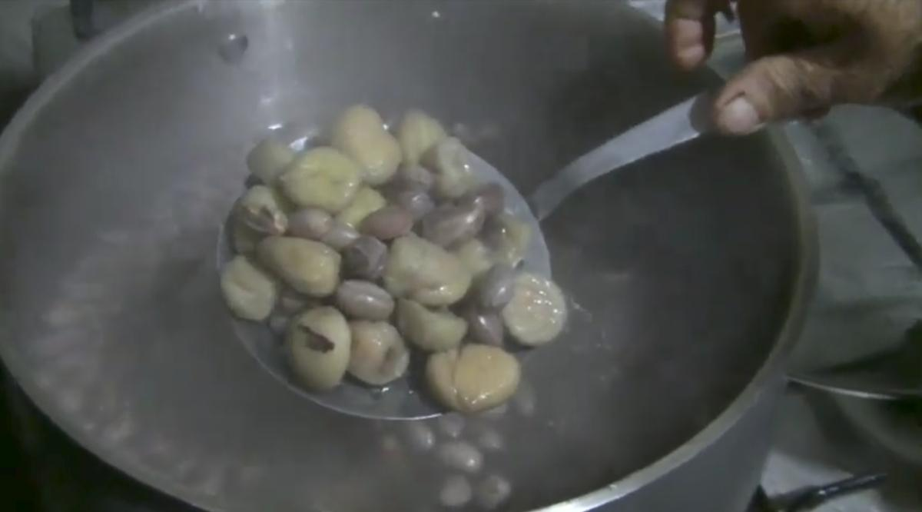
Desafio ASS 2022/2023
“Receitas Sustentáveis, têm Tradição”
PROCEDIMENTOS:
1º) Lavar o feijão e as castanhas e deixar de molho entre 7/8 horas
2º) Sem alterar a água, ferver as castanhas e o feijão e adicionar um
pouco de água fria
Imagem da preparação
Imagem da preparação
https://alimentacaosaudavelesustentavel.abae.pt/desafios-2022-2023/receitas-sustentaveis/

Slide 3
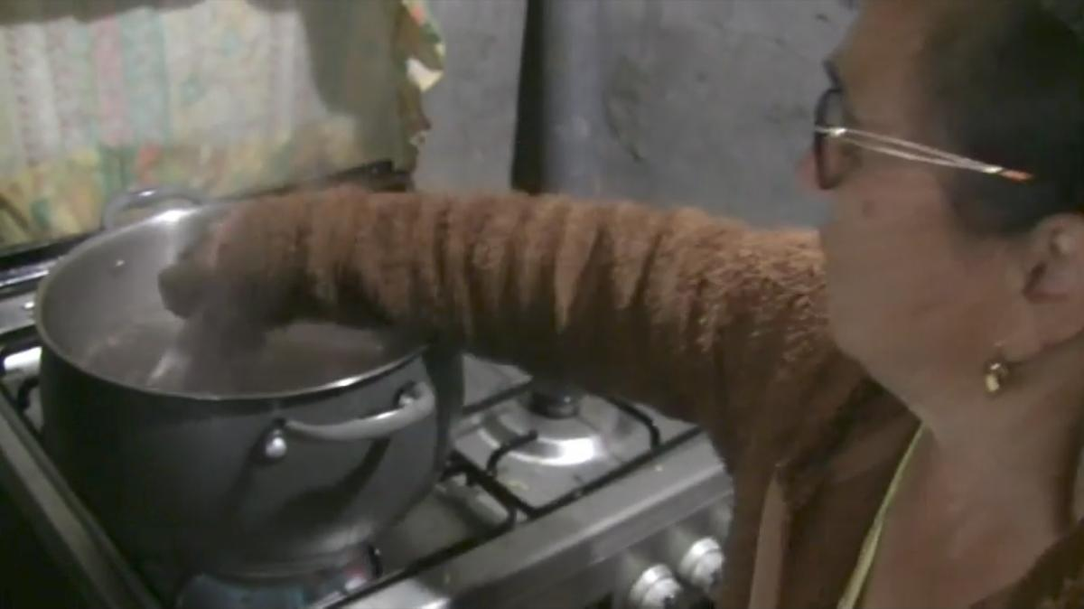
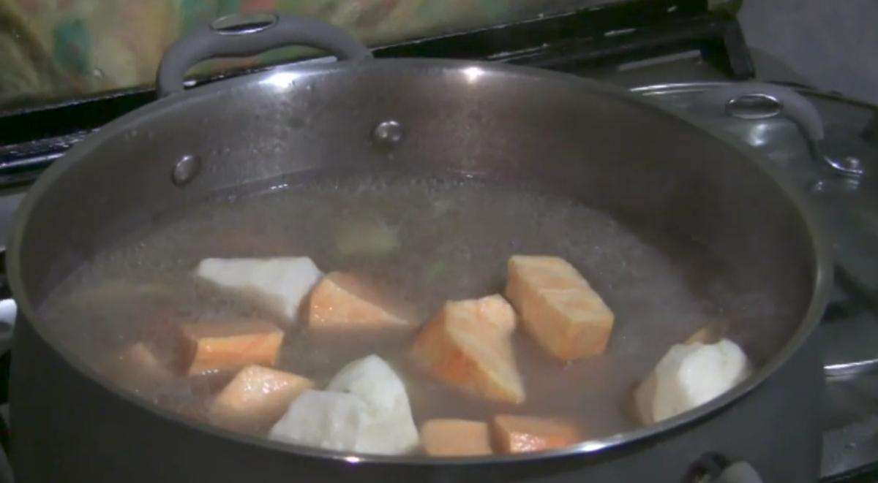
Desafio ASS 2022/2023
“Receitas Sustentáveis, têm Tradição”
PROCEDIMENTOS:
3º) Antes do feijão estar cozido adicionar a carne
(se a carne estiver salgada não adicionar sal sem antes provar)
4º) Após a carne estar pronta adicionar a “mistura”
(batata-doce, pimpinela, cenoura…)
Imagem da preparação
Imagem da preparação
https://alimentacaosaudavelesustentavel.abae.pt/desafios-2022-2023/receitas-sustentaveis/

Slide 4
Desafio ASS 2022/2023
“Receitas Sustentáveis, têm Tradição”
PROCEDIMENTOS:
5º) Deixar que todos os ingredientes cozam uniformemente até que
a “mistura” atinja o ponto desejado e as castanhas estejam
fragmentadas.
Imagem da preparação
https://alimentacaosaudavelesustentavel.abae.pt/desafios-2022-2023/receitas-sustentaveis/

Slide 5
Desafio ASS 2022/2023
“Receitas Sustentáveis, têm Tradição”
Informação:
Avaliação nutricional realizada pela nutricionista Dra. Vanessa Andrade, da Direção Regional de Educação
Sopa de Castanha
 | Valor Calórico Total (Kcal) | Água (g) | Proteína(g) | Lípidos(g) | Hidratos de Carbono (g)
se distribuir por 6 pratos (valor por prato) | 1013 Kcal | 498g | 36,4g | 5,2g | 152g
se distribuir por 8 pratos (valor por prato) | 760Kcal | 373g | 27,2g | 3,9g | 114g
https://alimentacaosaudavelesustentavel.abae.pt/desafios-2022-2023/receitas-sustentaveis/

Slide 6
Desafio ASS 2022/2023
“Receitas Sustentáveis, têm Tradição”
Informação:
Para a avaliação do valor nutricional da Sopa de Castanhas, utilizou-se a Tabela da Composição dos Alimentos Portuguesa (versão de 2021) do Instituto Nacional de Saúde Dr. Ricardo Jorge.
Para os cálculos utilizou-se a parte edível dos alimentos, isto é, o peso do produto que pode ser integralmente utilizado como alimento (livre de cascas, ramas, gorduras visíveis, etc.). Cientes de que o valor apresentado deve ser considerado uma estimativa média e indicativa, pois o aproveitamento dos alimentos depende muito de hábitos e gostos alimentares.
Para os cálculos utilizou-se os seguintes alimentos, da respetiva tabela (Tabela da Composição dos Alimentos Portugueses): castanha (miolo), batata doce crua, feijão vermelho seco, cenoura crua, pimpinela (chuchu), abóbora crua e perna porco magra crua.
A sopa conta com uma receita completa, fornece todos os nutrientes essenciais necessários para uma refeição equilibrada, sem a necessidade de consumir um prato principal adicional.
https://alimentacaosaudavelesustentavel.abae.pt/desafios-2022-2023/receitas-sustentaveis/

